Slide 1
Aula 08
Tópicos Especiais em Programação de Computadores
Prof. Luiz Alberto
Fundamentos da Programação em VBA

Slide 2
Macro
Uma ação ou conjunto de ações que podem ser usado para automatizar uma tarefa
Como gravar uma macro?
Menu exibição → Macro → Gravar (iniciar)
Menu exibição → Macro → Parar (parar)
Como executar uma macro?
1. Tecla de atalho
2. Botão na barra de tarefas
3. Botão a planilha

Slide 3
Visual Basic For Application
Linguagem de programação visual orientada a objetos utilizada para escrever macros
Importante: VBA é orientada a objetos
Antes de executar uma ação é necessário especificar o objeto que a executará
Sintaxe do VBA: objeto → ação

Slide 4
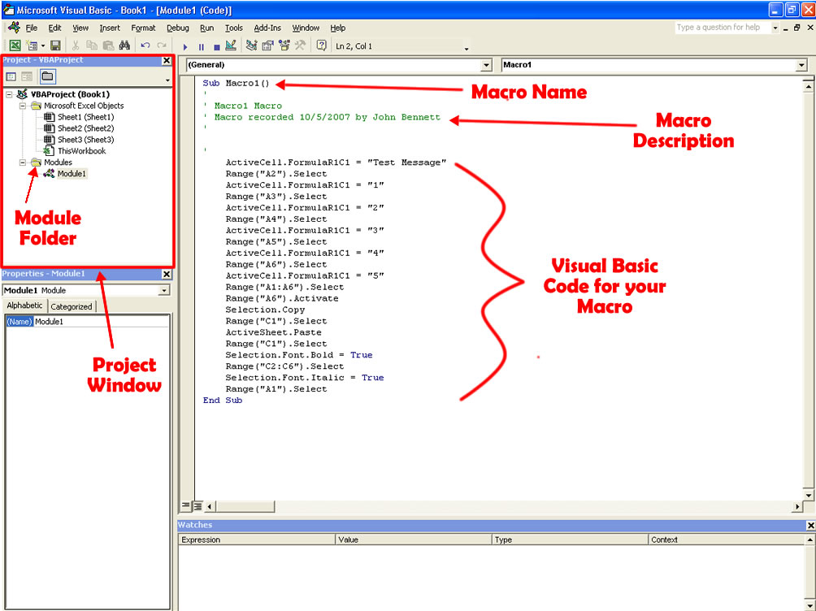
Visual Basic Editor

Slide 5
Módulos
Contêiner de procedimentos e funções escritos em VBA
Um procedimento contêm um conjunto de comandos que o código executará
Sintaxe
Sub meu_procedimento()
...
End Sub

Slide 6
Módulos
Uma função contém comandos que após a execução retorna um valor.
Sintaxe
Function minha_funcao(argumentos) As type
…
minha_funcao = … ‘ retorno da função
End Function
VBA atribui cores e capitaliza palavras-chave
Exemplo Application.CutCopyMode = False

Slide 7
Módulos
VBA mostra códigos com erro em vermelho
Range(Selection,
Selection.End(xlDown)).Select
VBA mostra comentários em verde
’ verifica se a célula está vazia.

Slide 8
Modelo de Objetos
Application → Workbooks → Worksheets → Range
Exemplos
  Application.Workbooks(“Nome”).Worksheets(“WSNome”).Range(“A1”)
  Application.ThisWorkbook.Worksheets(“WSNome”).Range(“A1”)
  Worksheets(“WSNome”).Range(“A1”) ‘ utiliza o workbook ativo.
  Range(“A1”) ’ utiliza a worksheet ativo
  ActiveCell ’ célula ativa da worksheet ativa

Slide 9
Propriedade de Objetos
Propriedade é aquilo que o objeto tem ou que o caracteriza
Propriedade é referenciada por último na hierarquia de objetos
Exemplos
  Range(“A1”).Address ’ endereço da célula
  Range(“A1”).Value ’ conteúdo da célula
  Range(“A1”).Interior.Color ’ cor de fundo da célula
  Range(“A2”).Font.Color ’ cor do texto da célula

Slide 10
Propriedade Read ou Write
Range(“A10”).Address ‘ read
Range(“A1”).Value ’ read/write
Range(“A1”).Interior.Color ‘ read/write
Exemplos
  Range(“A1”).Value = ActiveCell.Address
  Range(“A1”).Interior.Color = vbRed
  Range(“A1”).Font.Color = vbBlue

Slide 11
Métodos de Objetos no Excel
Métodos é aquilo que o objeto executa
Métodos podem mudar propriedades de um objeto
Métodos podem ter argumentos
Exemplo
  Range(“A1”).Clear
  Range(“A1”).Delete xlShiftToLeft
  Range(“A1”).Copy Range(“B3”)
  Sheet1.Copy After:=Sheet3
  Sheet1.Copy, Sheet2

Slide 12
Encontrando Propriedades e Métodos
Macro recorder
Object library (F2)
Tecle F1 no objeto, propriedade ou método
Tab (IntelliSense)
Immediate Windows
Google

Slide 13
Referenciando Ranges de Células
Referenciando células
Exemplo:
Sub ReferenciandoCelulas()
Cells.Clear
Range(“A1”).Value = “Primeiro”
Cells(1, 1) = “PrImEiRo”
Range(“A2:C2”).Value = “Segundo”
Range(“A3:C3, E3:F3”) = “Terceiro”
Range(“A4, C4”)= “Quarto”
Range(“A5”, “C5”)= “Quinto”
Range(“A” & “6”, “C” & 6) = “Sexto”
Range(Cells(6, 1), Cells(6,3)).Value= “SeXtO”
Range(“A1”).Offset(7,2).Value=”Oitavo”
End Sub

Slide 14
Projeto #2
Copie o arquivo (workbook) projeto_2.xlsm para sua área de trabalho
Escreva uma macro em VBA que:
1. some as linhas, colunas e a diagonais do quadrado amarelo.
Coloque um botão na planilha para executar a macro criada.

